Slide 1
ОСВІТА РОМСЬКИХ ДІТЕЙ
З досвіду ВФ «Крок за кроком»

Slide 2


Основні документи: Україна та ЄС
Стратегія захисту та інтеграції в українське суспільство ромської національної меншини на період до 2020 року (08/04/2013)
План заходів щодо реалізації Стратегії на період до 2020 року (11/09/2013)
Рамкова структура національних стратегій інтеграції ромів на період до 2020 року Європейського Союзу

Slide 3
Рамкова структура Європейського Союзу
Основні цілі у сфері освіти:
Отримання початкової освіти
Збільшення охоплення дітей дошкільною освітою та доглядом
Зменшення випадків дискримінації та сегрегації ромських дітей
Зменшення числа дітей, які залишають навчання
Збільшення числа дітей у середній і професійній освіті

Slide 4
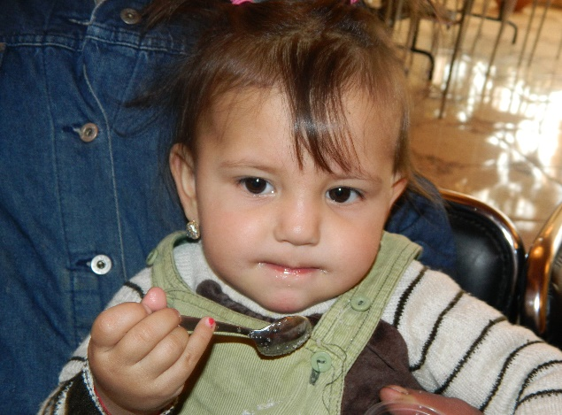
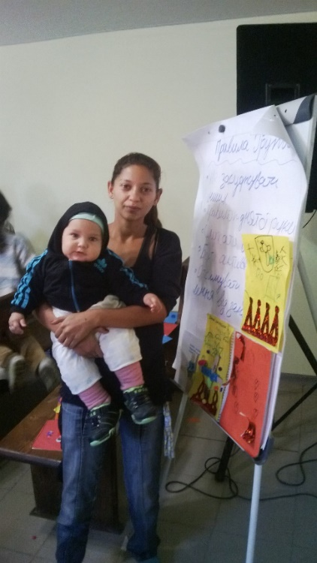
ЧОМУ ВАЖЛИВО ПОЧИНАТИ З РАННІХ РОКІВ?
Перші роки життя надзвичайно важливі для розвитку мозку:
4 місяці – сенсорний розвиток
10 місяців – розвиток мови і мовлення
2 роки – когнітивний розвиток
Дитина, яка підготовлена до школи, має менше шансів залишитися на “другий рік” або бути спрямованою у спеціальні навчальні заклади (Світовий Банк)
Один рік перебування дитини у ДНЗ збільшує ймовірність фінансової успішності людини на 7-12% (Світовий Банк)

Slide 5
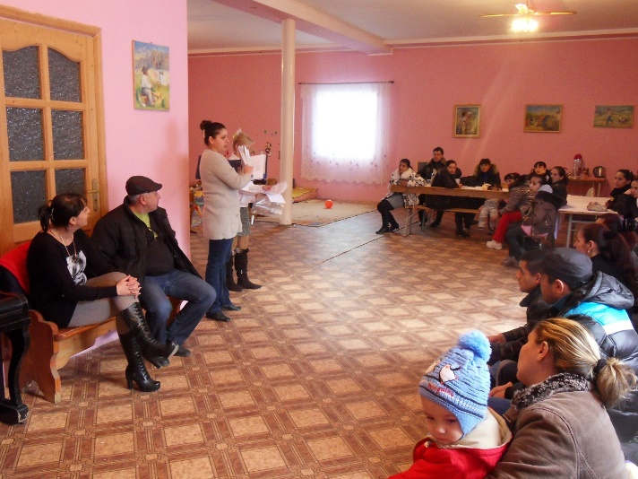
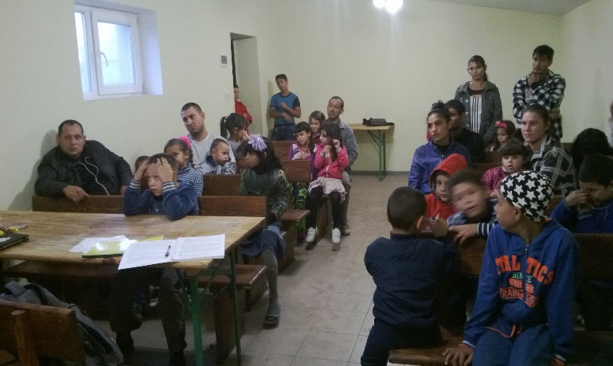
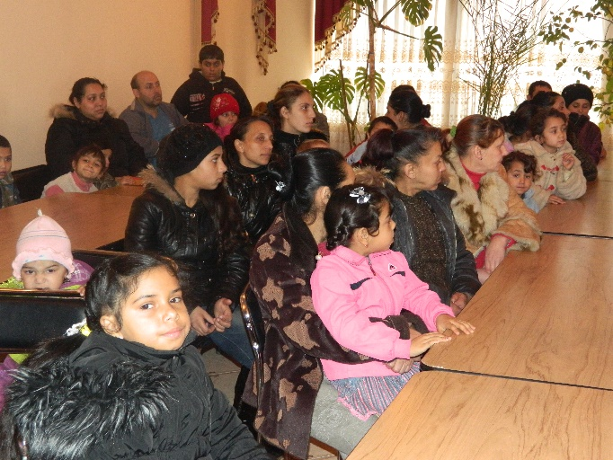
ВФ «Крок за кроком»: Центри підтримки для батьків
Закарпатське обласне товариство ромів “Романі Чгіб” (м.Ужгород)
ГО Товариство циган Закарпаття “Рома” (м.Ужгород)
ГО «Рука допомоги» (м. Ужгород)
ГО «Планета добрих людей» (м. Одеса)
ГО «Романі Рота» (м. Золотоноша)
ГО «Терне Рома» (м.Луцьк)

Slide 6


Навчальні програми для батьків
Впевнене батьківство
Для батьків дітей від народження до 5-ти років
Готуємось до школи
Для батьків дітей віком 5-6 років

Slide 7
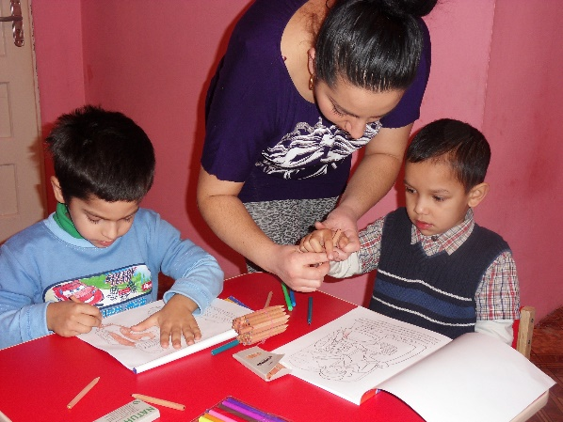

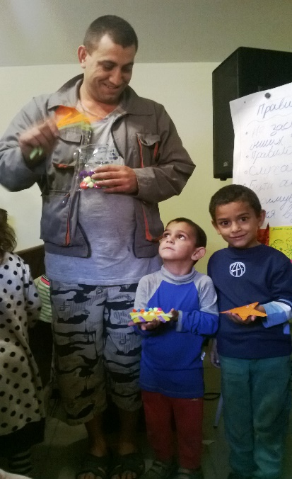
Центри підтримки для батьків
Навчальні програми для батьків
Консультації для батьків
Заняття з дітьми
Дні відкритих дверей для педагогів дошкільних навчальних закладів і початкових класів
Поширення досвіду на інші громадські організації

Slide 8
Ромські діти, які пішли до 1-го класу, число батьків, які відвідували Центри
Діти:
62 дитини вступили до 1-го класу в 2014/2015 н.р.
97 дитини вступили до 1-го класу у 2015/2016 н.р.
Батьки:
133 батьків взяло участь у програмах Центру в 2014/2015 н. р.
162 батьків взяло участь у програмах Центру в 2014/2015 н. р.

Slide 9

Центри підтримки для батьків:
2011 – 2015 рр.
Висновки або «Що далі?»
Створення сприятливого навчального середовища у початковій школі (індивідуальний підхід, асистенти вчителів тощо)
Продовження роботи з батьками (підтримка їх у наданні підтримки своїм дітям, підвищення мотивації)
Підтримка батьків дітей віком від народження до трьох років (домашні візити)
Міжвідомча співпраця

Slide 10




Проект «Виконання Стратегії захисту та інтеграції ромської національної меншини: пошук кращих практик в освіті»
Ромська програмна ініціатива Міжнародного фонду «Відродження
Міжнародна асоціація «Крок за кроком»
Всеукраїнський фонд «Крок за кроком»

Slide 11
Дякую за увагу!
Наталя Софій, ВФ «Крок за кроком» www.ussf.kiev.ua

